Slide 1


试管尺寸测量视觉方案（2D）
►
VISION PLAN

Slide 2
目录：
一．项目描述 二．项目验证
三．配置清单 四．逻辑流程
五. 评估结果&注意事项 六．售后服务说明

Slide 3

一．
项目描述
●产品名称：试管
●测量内容：尺寸
●产品材质：玻璃
●产品颜色：透明
●最大工作距离(mm)：不限制
●最小工作距离(mm)：不限制
●检测区域(mm*mm)：200.0 * 200.0
●来料方式：传
●测量精度要求(mm)：1
●检测节拍(pcs/min)：5
●检测时产品运动速度(m/s)：0
●工作距离(mm)：579
方案布局图

Slide 4

二．
项目验证
参数名称 | 参数值
面阵相机型号 | A5031M/CG300
面阵相机类型 | 面阵相机
相机接口类型 | GigE.POE
相机像素 | 640 * 480
镜头型号 | MFA118-S06
镜头品牌 | 视清/coolens
镜头焦距 | 6mm
镜头接口 | C
A(工作距离) = 579mm, B(视野宽度) = 220mm, C(视野长度) = 220mm
视野图

Slide 5

三．
配置清单
系统构成

Slide 6

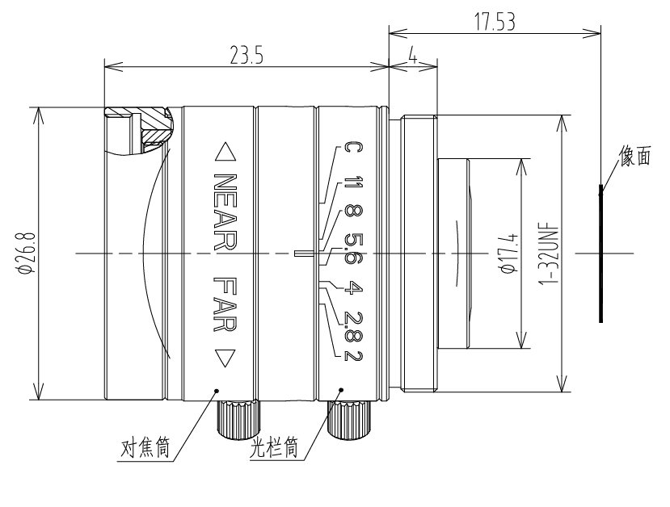
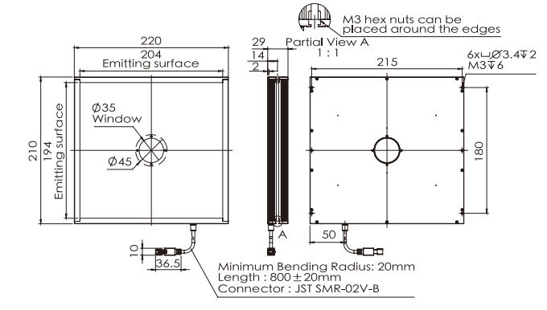
三．
配置清单
尺寸图
光源尺寸图
相机尺寸图
镜头尺寸图

Slide 7
三．
配置清单
序号 | 名称 | 型号 | 单位 | 数量 | 厂家
1 | 面阵相机 | A5031M/CG300 | 台 | 1 | 大华/dahua
2 | 镜头 | MFA118-S06 | 个 | 1 | 视清/coolens
3 | 光源 | OPT-FLA220210K | 个 | 1 | 奥普特/OPT
4 | 工控机 | - | 台 | 1 | -
5 | 显示器 | - | 台 | 1 | -
6 | 软件 | MVP | 套 | 1 | 大华/dahua

Slide 8
四．
逻辑流程
逻辑流程
├── 图像采集
│ ├── 相机参数设置
│ │ ├── 选择工业相机（支持USB/GIGE接口）
│ │ ├── 设置曝光时间：根据玻璃透光性调整（建议10-50ms）
│ │ ├── 设置增益：降低噪点（建议30-60%）
│ │ ├── 启用全局触发模式（与传送带同步）
│ │ └── 设置图像分辨率：匹配200×200mm检测区域（建议1600×1200像素）
│ └── 光源控制
│ ├── 安装环形背光（消除玻璃反光）
│ ├── 设置光源亮度：80-100%（确保边缘清晰）
│ └── 启用双色温光源（补偿玻璃透色性）
├── 预处理
│ ├── 图像增强
│ │ ├── 应用高斯滤波（核大小5×5）消除噪点
│ │ ├── 使用Sobel边缘检测（开平方模式）增强轮廓
│ │ └── 二值化处理（阈值180-220）分离试管与背景
│ └── 几何校正
│ ├── 应用棋盘格标定（精度0.1mm/px）
│ └── 执行图像解畸变（矫正镜头径向畸变）
├── 尺寸检测
│ ├── 边缘定位
│ │ ├── 使用找边算子（搜索长度500px，投影宽度200px）
│ │ │ ├── 设置单边缘模式（由暗到明极性）
│ │ │ └── 配置对比度阈值：50（过滤弱边缘）
│ │ └── 部署4组卡尺工具（覆盖试管上下左右边缘）
│ ├── 几何计算
│ │ ├── 应用拟合线算子（忽略2个异常点）计算直径
│ │ └── 使用点与点距离算子测量高度（Z轴方向）

Slide 9
四．
逻辑流程
│ └── 精度验证
│ ├── 启用亚像素精度模式（误差±0.01mm）
│ └── 设置公差范围：±0.5mm（1mm精度要求）
├── 结果处理
│ ├── 合格判定
│ │ ├── 创建数学表达式（|实测值-标称值|≤0.5mm）
│ │ └── 输出布尔结果（True/False）
│ └── 数据记录
│ ├── 连接保存图片算子（异步模式，JPG格式）
│ └── 配置OK/NG图像存储路径（区分合格/不合格样本）
├── 通信处理
│ ├── PLC通信
│ │ ├── 配置Modbus TCP协议（IP:192.168.1.100:502）
│ │ ├── 输出检测结果到DO0（True=OK，False=NG）
│ │ └── 接收启动信号（DI1触发检测流程）
│ └── 数据上传
│ ├── 通过FTP客户端（192.168.1.200）上传检测数据
│ └── 设置上传间隔：每100件生成统计报表
└── 统计处理
├── 良率统计
│ ├── 连接统计功能算子（按班次重置）
│ └── 配置报警阈值（连续5件NG触发警报）
└── CPK分析
├── 启用CPK统计界面（样本容量≥30）
└── 设置规格限（USL/LSL±1.5mm）

Slide 10
五．
评估结果&注意事项
05 评估结果 & 注意事项
现场环境
相机安装
物料一致性
风险点：透明玻璃材质易受环境光干扰导致边缘检测不稳定
解决方案：采用环形背光+双色温光源组合消除反光
风险点：579mm长工作距离易受机械振动影响成像清晰度
解决方案：使用防震支架+M4螺钉固定相机，预留3mm余量
风险点：玻璃透光率差异可能导致边缘定位阈值波动
解决方案：启用软件动态阈值补偿功能（范围±15%）

Slide 11
六．售后服务说明
该设备上线后使用初期，我们会派专人进行全程跟踪： 处理解决可能发生的设备异常； 对现场人员进行培训指导。 设备交付后：售后服务一年。 若客户提出设备升级需求，我们会及时为您提供升级新方案。
联系我们： 邮箱：image@ytzrtx.com 电话：0535-2162897 地址：烟台致瑞图像技术有限公司

Slide 12
THANKS

